Slide 1

Voda-Základ života

Slide 2
Obsah
Voda pro lidi
Voda pro zvířata
Voda pro rostliny
Čistá voda v přírodě
Znečištěná voda v přírodě
Čistota vody
Spotřeba vody v ČR
Voda pro Etiopii
Poděkování
Zdroje
Konec

Slide 3
Voda pro lidi
Voda je základem každého dne .
Dodpělí člověk by měl vypít asi 2-3 litry tekutin .
V lidském těle je 60-72 % vody.
Ztráta 20 % vody je smrtelná.
Využití :
1.Pití
2.Vaření
3.Uklízení
4.Koupání (bazény, sprchy a umyvadla )
5.Povolání – zahradnictví

Slide 4

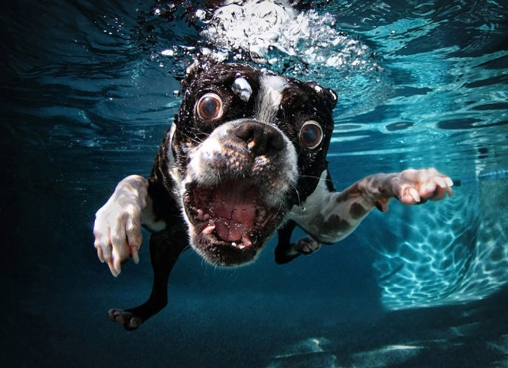
Voda pro zvířata
Zvířata potřebují vodu tak jako my.
Využití už není zdaleka tak obsáhlé jako u lidí.
1.Pití
2.Čištění
3.domov
Psi jsou velcí milovníci vody .

Slide 5
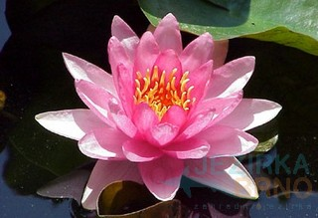
Voda pro rosliny
Většina roslin potřebuje každodení přísun tekutin.
Rostliny potřebují vodu pro :
1.Výživu
2.Růst
3.Zázemí ( Některé rostliny žijí ve vodě )
Leknín

Slide 6
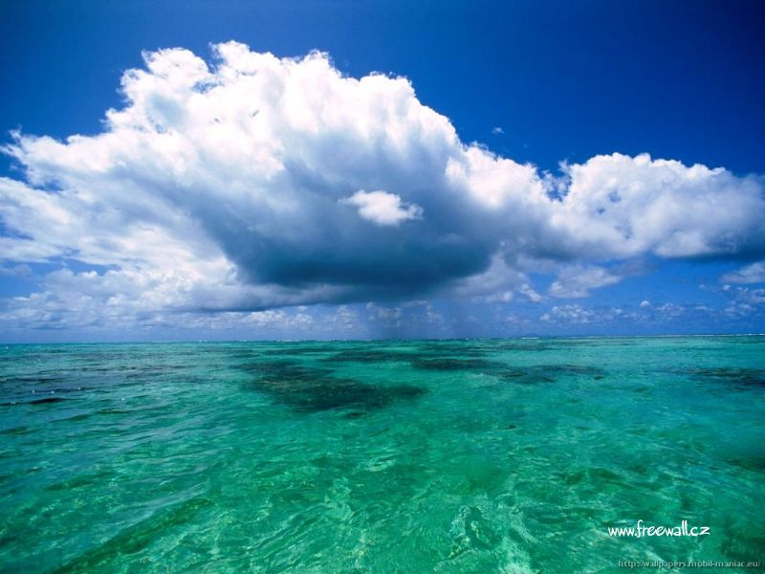
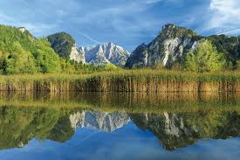
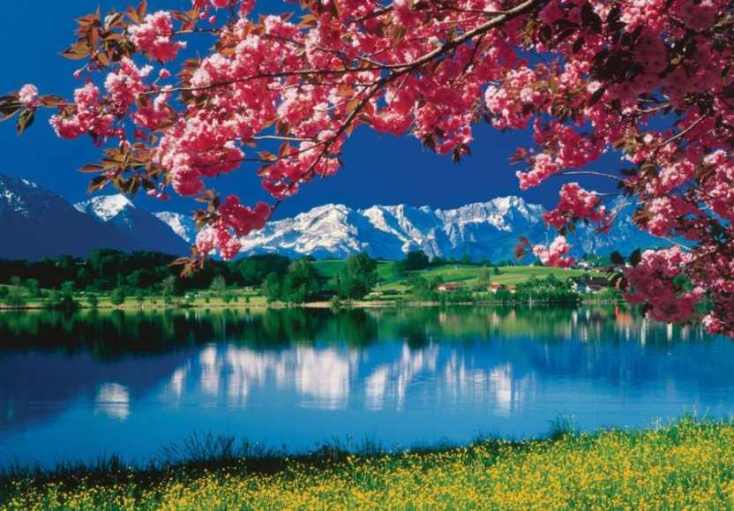
Čistá voda ……
moře
Jezero
jezero

Slide 7
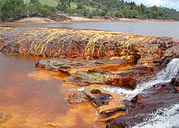
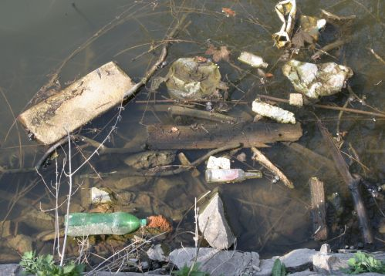
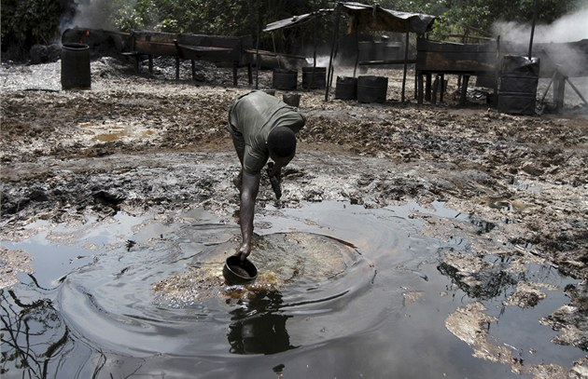
Znečištěná voda …..
Znečištěné řeky
Smetí v řece

Slide 8
Čistota vody
Opravdu čistou vodu lze získat v laboratoři .
Pitná voda
Pitná voda je voda, která prošla procesem úpravy a vyhovuje stanoveným požadavkům.
Užitková Voda
Užitková voda je určena k zalévání záhonů,……..
Není upravená a proto se nepije.
Odpadní voda
Odpadní voda je voda, jejíž kvalita byla zhoršena lidskou činností.

Slide 9
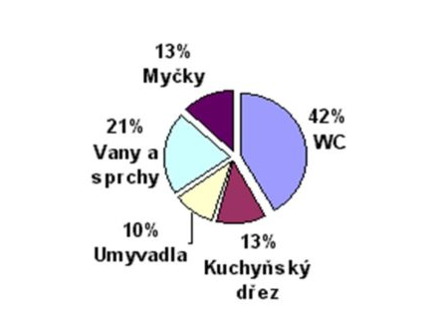
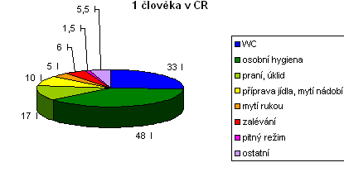
Spotřeba vody v ČR

Slide 10
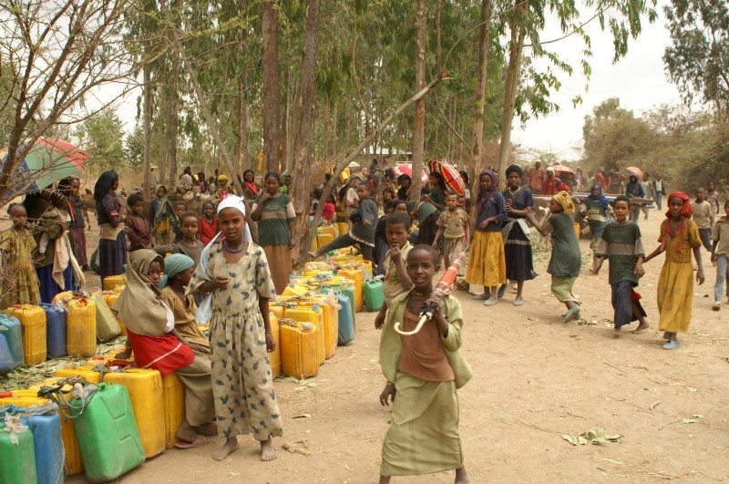
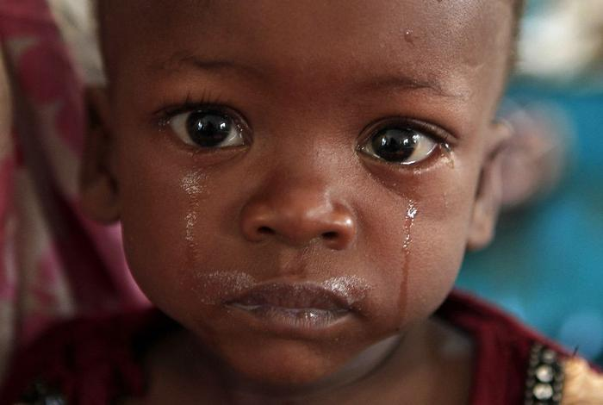
Voda pro Etiopii
V Etiopii znamená voda víc než život .
Pijí vodu z dešt‘ových rybníčků.
Pomoci můžete na:
http://www.skutecnapomoc.cz/jak-a-kde-pomahame/voda/pitna-voda-pro-etiopii
Etiopiie
Dítě

Slide 11
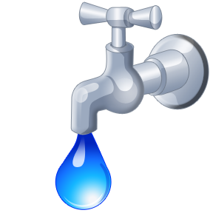
Zdroje
http://cs.wikipedia.org/wiki/%C4%8Cistota_vody
http://www.google.cz/imghp?hl=cs&tab=wi
Více inf.mailto:bara.zubikova@seznam.cz

Slide 12
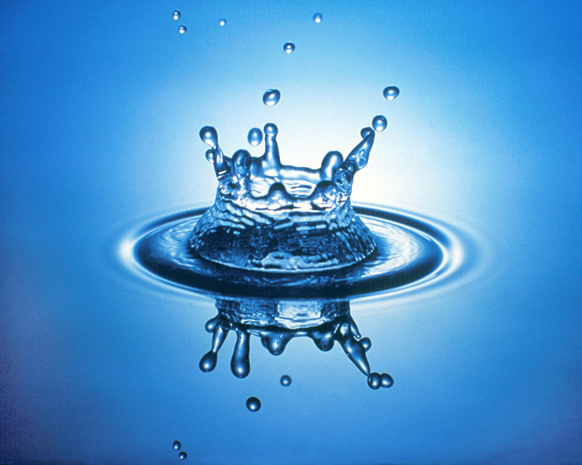
Děkuji za pozornost
Voda

Slide 13
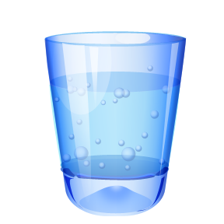
Konec
Barbora Zubíková

